Slide 1
ĐẠO ĐỨC 3
Tuần 34
CHỦ ĐỀ 8: TUÂN THỦ QUY TẮC AN TOÀN GIAO THÔNG
Bài 10: An toàn khi tham gia các phương tiện giao thông
Tiết 2

Slide 2

Luyện tập

Slide 3

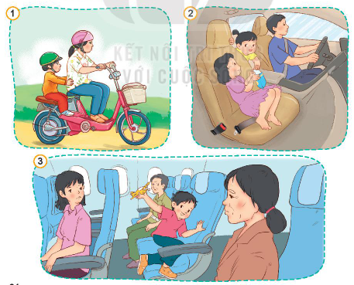
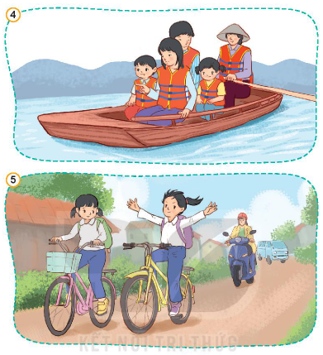
Em đồng tình hoặc không đồng tình với hành vi của các bạn nào trong tranh dưới đây? Vì sao?

Slide 4
Bạn nhỏ đội mũ bảo hiểm, ngồi ngay ngắn trên xe đạp điện, tay ôm eo người lái xe ở phía trước
Tuân thủ quy tắc an toàn giao thông

Slide 5
Bạn nhỏ không thắt dây an toàn, đùa nghịch khi ngồi trong xe ô tô.
Chưa tuân thủ quy tắc an toàn giao thông

Slide 6
Bạn nam không thắt dây an toàn, chơi đồ chơi khi ngồi trên máy bay
Chưa tuân thủ quy tắc an toàn giao thông

Slide 7
Các bạn nhỏ mặc áo phao, ngồi ngay ngắn trên thuyền.
Tuân thủ quy tắc an toàn giao thông

Slide 8
Một bạn buông hai tay khi đi xe đạp.
Chưa tuân thủ quy tắc an toàn giao thông

Slide 9
Hành vi đúng

Slide 10
Hành vi chưa đúng

Slide 11

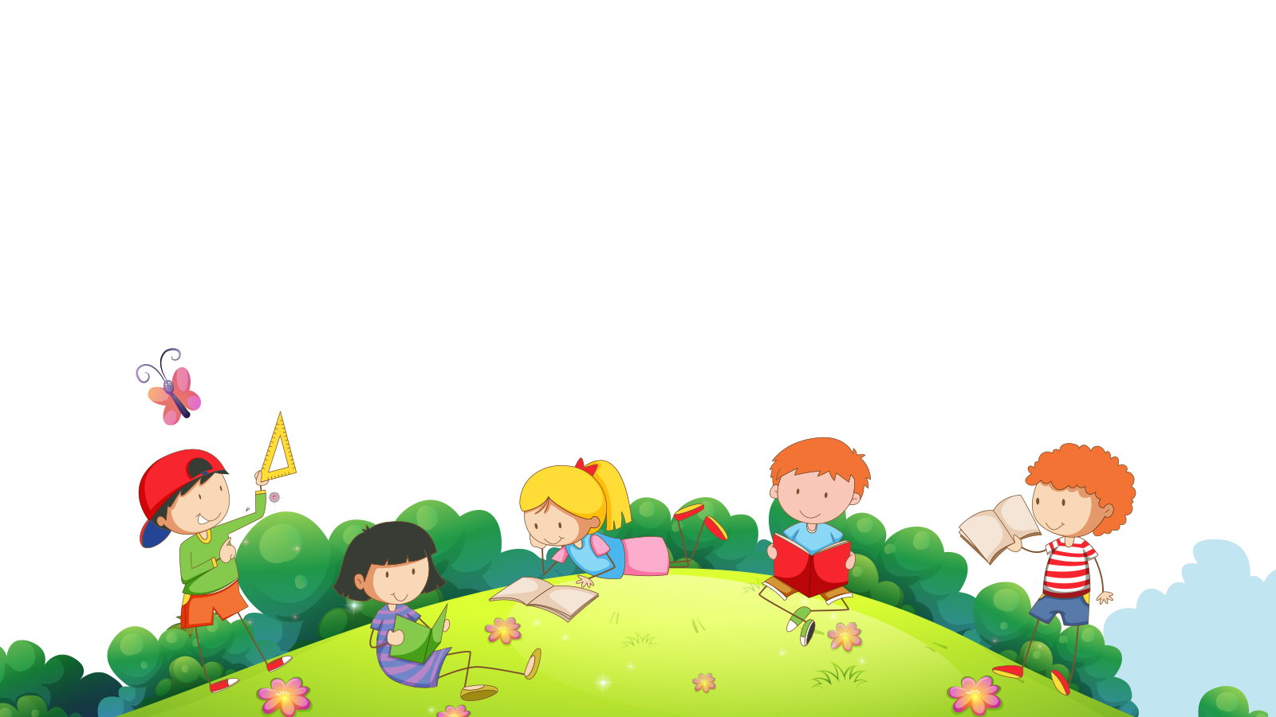
Củng cố

